Slide 1
МДОУ “Детский сад №52”
Педагог-психолог: Пелевина Вера Андреевна

Slide 2
Решение «Мы идем в детский сад»
Какие плюсы от того, что мой ребенок пойдет в детский сад? | Какие плюсы от того, что мой ребенок НЕ пойдет в детский сад?
Какие минусы от того, что мой ребенок пойдет в детский сад? | Какие минусы от того, что мой ребенок НЕ пойдет в детский сад?

Slide 3
Зачем ребенку идти в детский сад?
В детском саду ребенок имеет возможность общаться со сверстниками.
Ребенок приобретает навыки общения со взрослыми.
Появляется возможность проявить самостоятельность.
В детском саду ребенок знакомится с определенными правилами поведения и учится соблюдать их.
Ребенок получает возможность интеллектуального, физического развития.

Slide 4
Адаптация
Адаптация (от лат. adapto «приспособляю») - это сложный процесс приспособления организма к окружающей среде, который проходит на разных уровнях: физиологическом, социальном, психологическом.
Для ребенка детский сад - это новое, неизвестное пространство с новым окружением и новыми отношениями.

Slide 5
психологический
социальный
физиологический

Slide 6
Физиологическая адаптация
Основные проблемные моменты:
новый режим;
непривычная пища;
новое помещение (пространство, освещенность, запахи, звуки и т.п.);
нагрузки (необходимость сидеть, слушать, выполнять инструкции);
необходимость самоограничения;
невозможность уединения.

Slide 7
Начиная подготовку малыша к походу в детский сад, придерживайтесь режима близкого к режиму в детском саду.
Примерный режим дня
Прием детей 7.00-8.00
Утренняя гимнастика 8.00-8.10
Завтрак 8.10–8.40
Игры, занятия, прогулка 8.40–11.20
Подготовка к обеду, обед 11.20–11.55
Подготовка ко сну, сон 11.55–15.00
Подъем, оздоровление, гигиенические
процедуры, полдник 15.00–15.35
Самостоятельная деятельность 15.35–16.30
Подготовка к ужину, ужин 16.30–17.00
Игры, прогулка, уход домой 17.00–19.00

Slide 8
Кратковременное пребывание
Двухчасовое пребывание. До обеда 9.00-11.00 (Организованная детская деятельность, занятия со специалистами, прогулка).
Пятичасовое пребывание. До сна 7.00-12.00 (Прием детей, утренняя гимнастика, завтрак, игры, занятия, прогулка, подготовка к обеду, обед).
Первое время постарайтесь забирать ребенка из детского сада раньше.

Slide 9
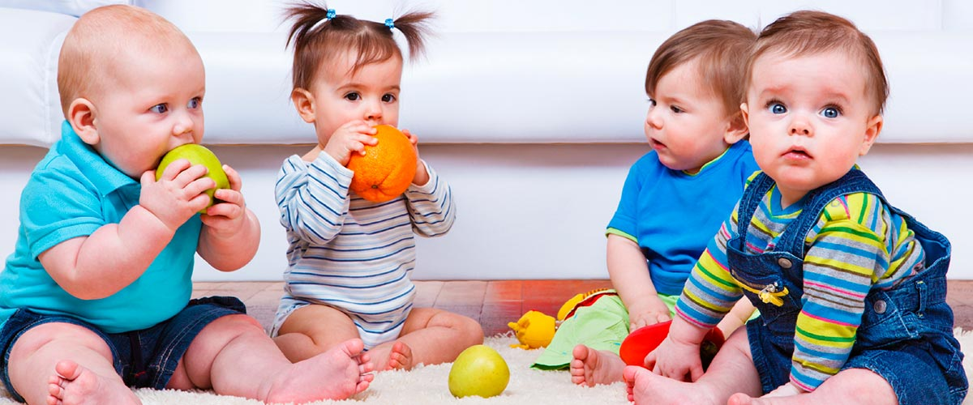
Оценка физиологической адаптации
Параметры:
Аппетит
Сон
Стул
Мочеиспускание
Степень адаптации:
Легкая до 15 дней
Средняя 15-25 дней
Тяжелая более 25 дней

Slide 10
Социальная адаптация
Основные проблемные моменты:
принятие норм и правил поведения, существующих в группе;
способность к самоконтролю и самообслуживанию;
установление отношений с окружающими.

Slide 11
Психологическая адаптация
Психологическая адаптация непосредственно связанна с социализацией.
Механизмы социализации:
идентификация (отождествление себя с группой),
интериоризация (присвоение общественного опыта),
научение (усвоение ролей),
категоризация (нахождение своей “группы” идентичности; выработка эмоционального отношения к группе; создание уникального “образа Я”).

Slide 12
Психологическая адаптация
Чему следует научить ребенка до поступления в сад:
уметь просить и уметь делиться;
различать свое/чужое;
уметь организовывать самостоятельную игру.
Практические рекомендации:
не перегружайте ребенка;
не совмещайте адаптацию и отказ от вредных привычек;
научитесь прощаться с ребенко быстро и “безболезненно”;
дома играйте в детский сад.

Slide 13
Как должен быть подготовлен ребенок
к периоду адаптации
Должны быть сформированы следующие культурно-гигиенические навыки:
самостоятельно есть разнообразную пищу;
своевременно сообщать о своих потребностях: проситься на горшок;
мыть руки при помощи взрослых, пользоваться полотенцем, носовым платком.
С персоналом группы необходимо познакомиться заранее (рассказать о его привычках, особенностях поведения).
Пред поступлением в детский сад домашний режим целесообразно приблизить к режиму детского учреждения.

Slide 14
СПАСИБО ЗА ВНИМАНИЕ!

